Slide 1

KACH conseils énergétiques
Trouve la meilleure solution pour vos installations CVCSE

Slide 2
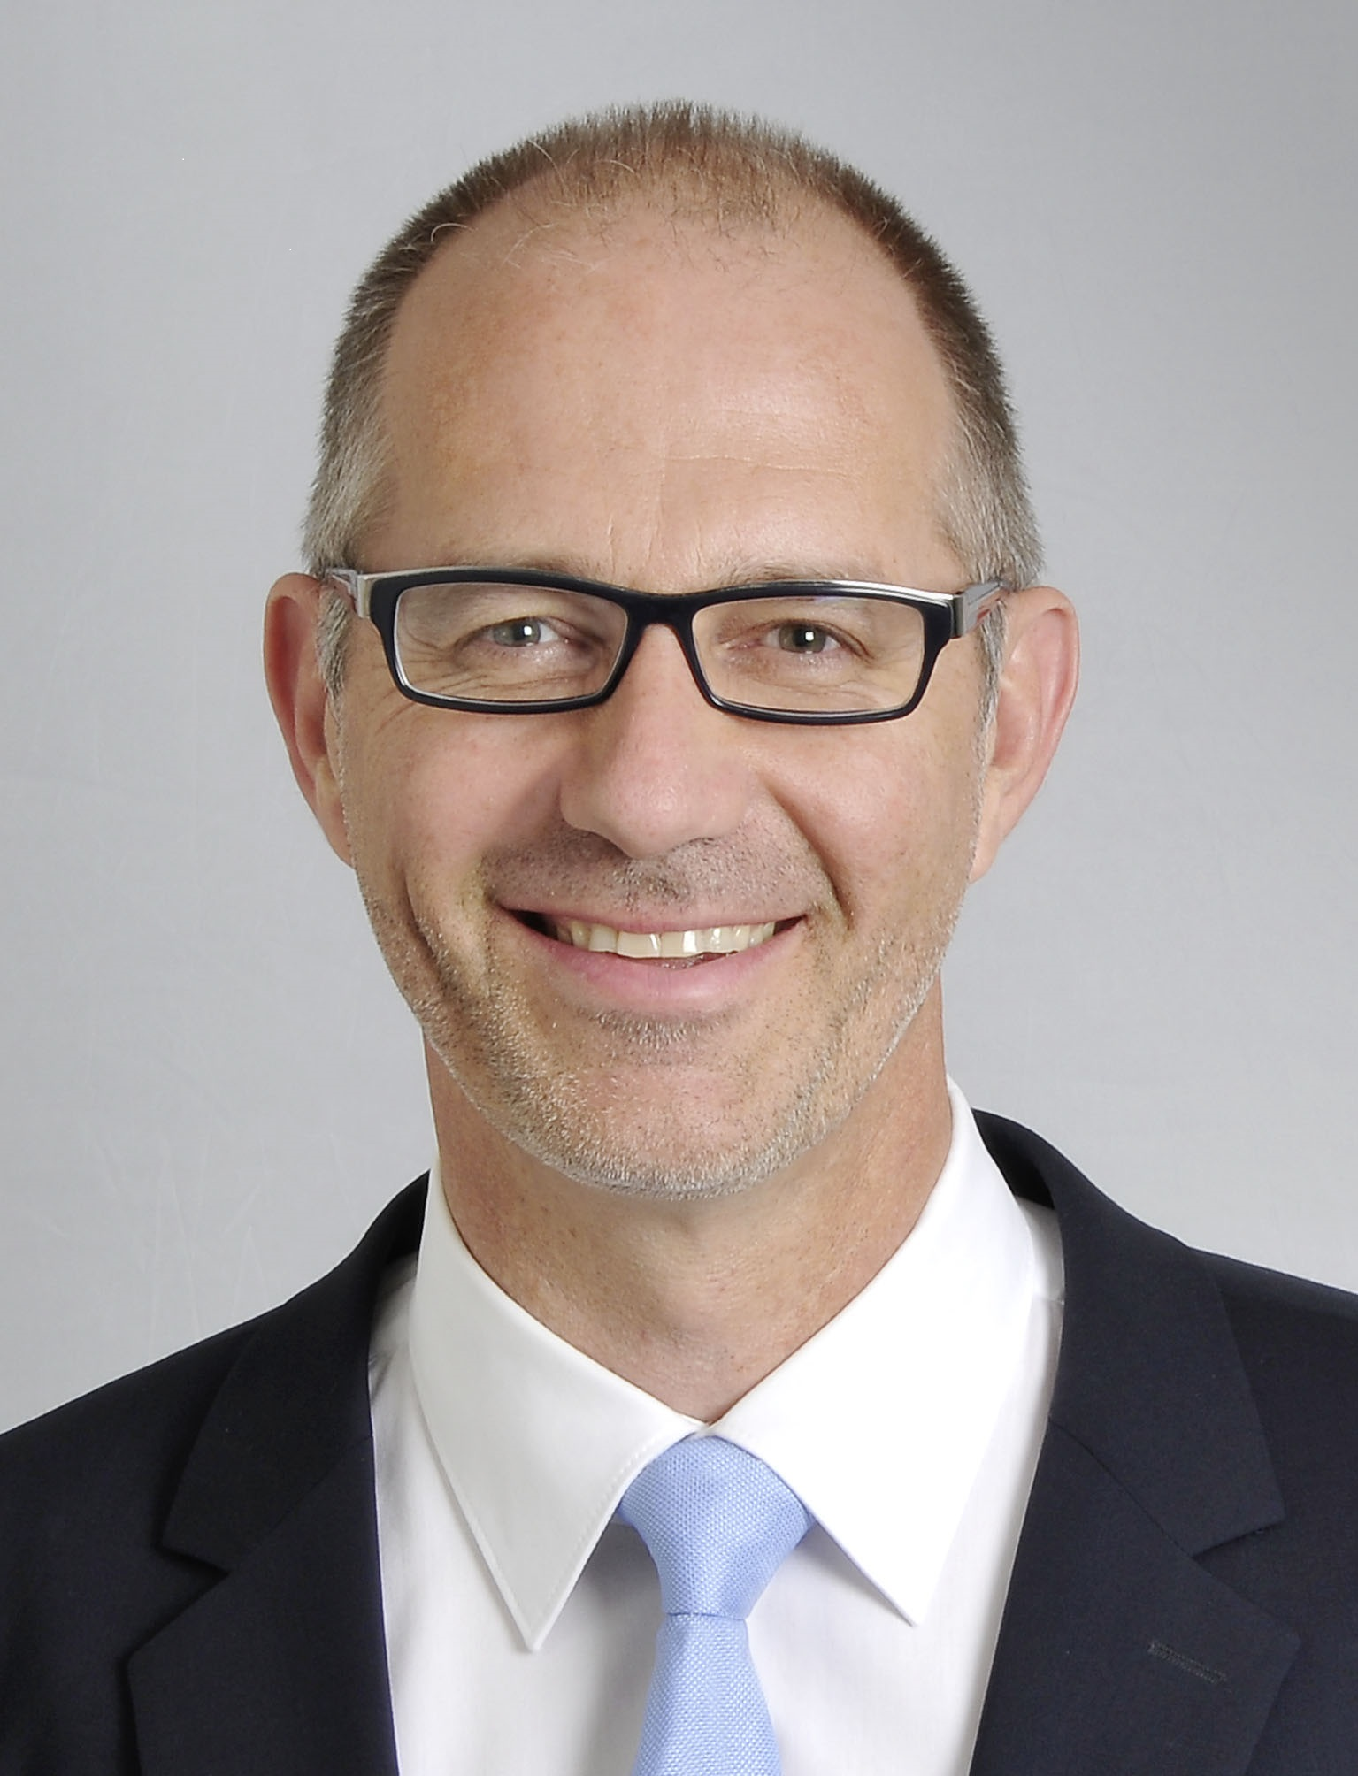
Votre interlocuteur
Christian KAELIN
Maîtrise fédérale CVC
Diplômé de l'IFCAM
Master BSC
(Business School Lausanne)
Verger de Meruz 10
1804 Corsier-sur-Vevey
Suisse
Mobile +41 79 894 89 39
chka@kach-conseils.ch

Slide 3
Prestations d'engineering
Chauffage
Ventilation
Climatisation
Sanitaire
Électricité
Régulation
Domotique
Télégestion

Slide 4

KACH conseils énergétiques
Priorité à l'intérêt du client
Expérience de toutes les solutions énergétiques
Minimiser les charges récurrentes

Slide 5

KACH conseils énergétiques
Mise en place de monitoring
Surveillance et diagnostic à distance
Prestation sur mesure selon les besoins
Intégration de toutes les technologies

Slide 6
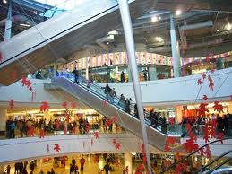
KACH conseils énergétiques
Références :
Malley Lumière Lausanne
Place d'armes Bure JU
Bâtiment industriel ELINCA, Renens

Slide 7
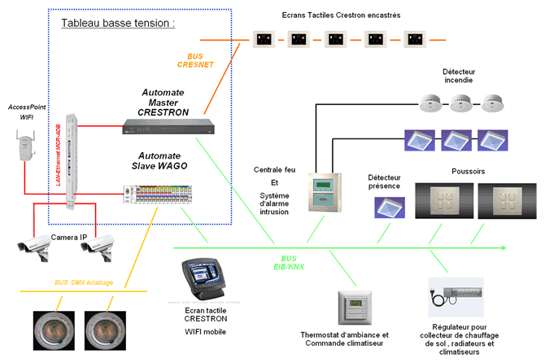
Exemple de solution complète

Slide 8
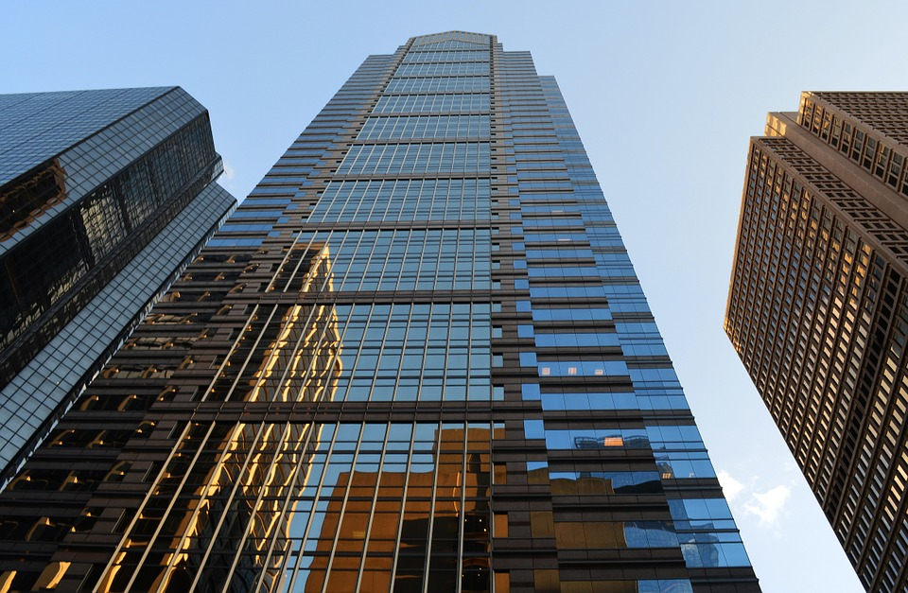
Bâtiment - Energie - Optimisation

Slide 9
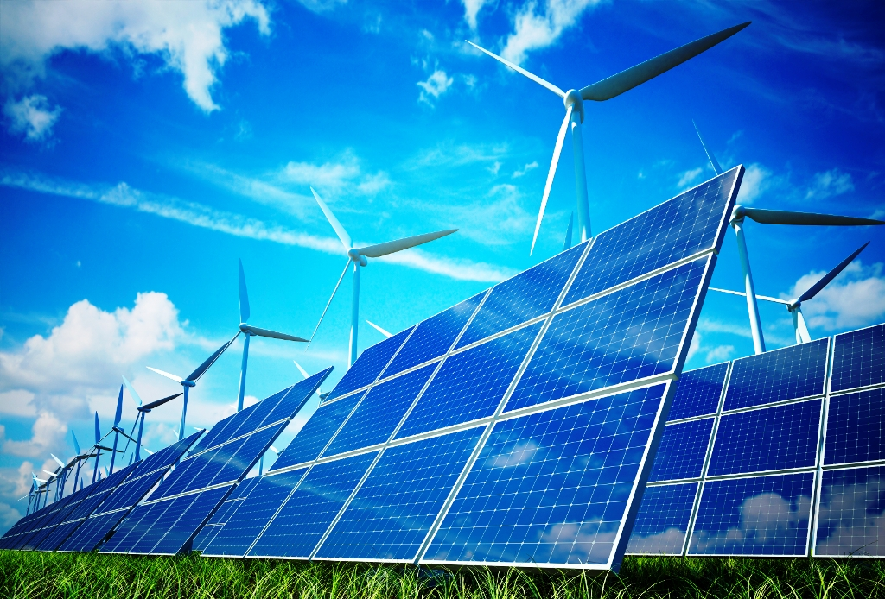
Bâtiment - Energie - Optimisation

Slide 10

Bâtiment - Energie - Optimisation

Slide 11

Solution complète pour assurer le tournant énergétique

Slide 12
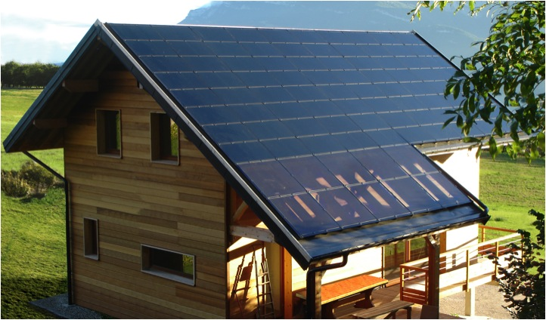
Sur le toit

Slide 13
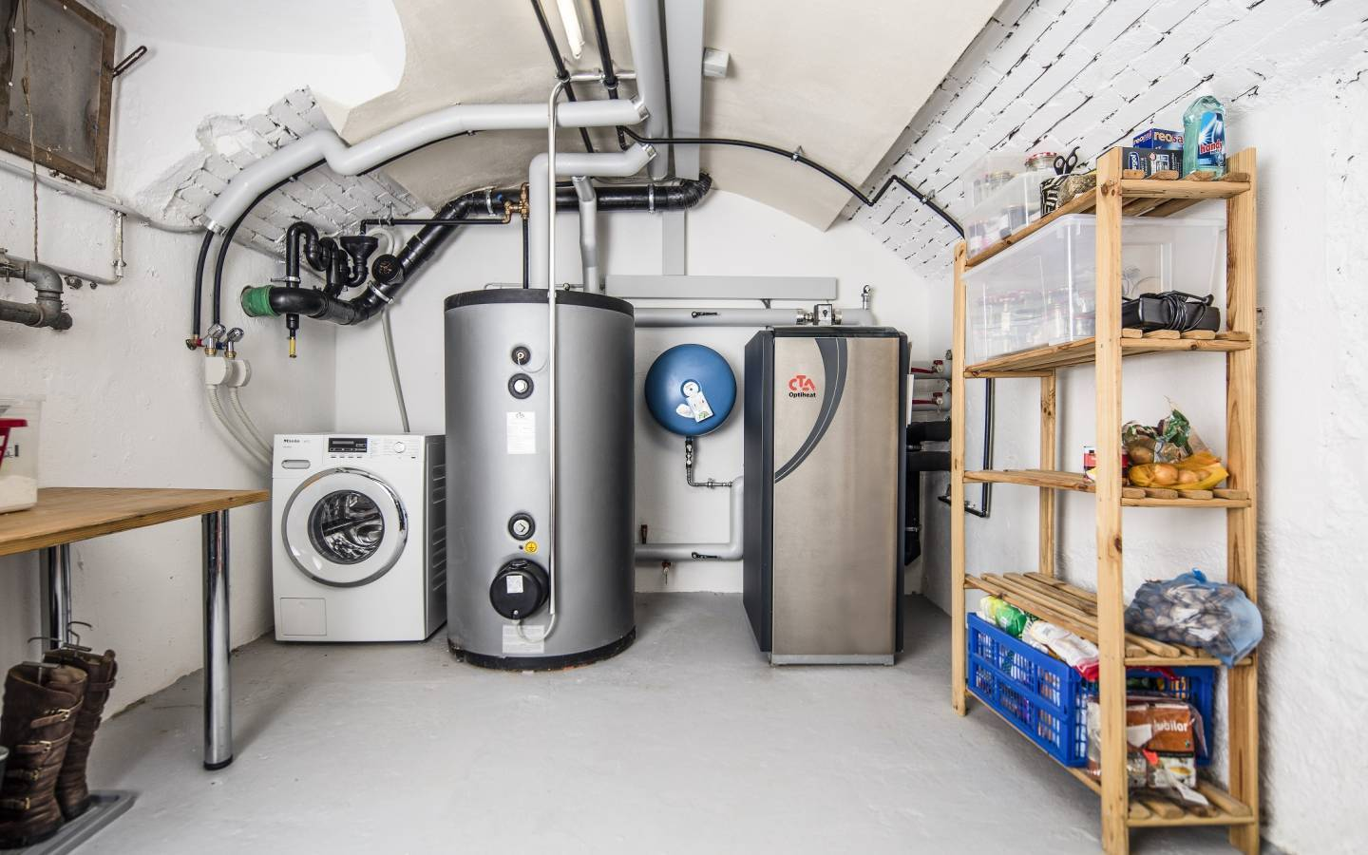
Dans la chaufferie

